Slide 1
инженерно-экономический анализ применения толерантного топлива в ядерной энергетике
ХI конференция по реакторному материаловедению
АО «ГНЦ НИИАР» (г. Димитровград) с 27 по 31 мая 2019 года
Б.А. Калин, А.Н. Силенко, В.В. Харитонов, Ю.А. Ульянин
Национальный исследовательский ядерный университет «МИФИ», Москва

Slide 2
Внедрение технологии производства толерантного топлива (ATF - Accident Tolerant Fuels) для АЭС может сказаться на экономике ядерной энергетики (прежде всего на стоимости производимой на АЭС электроэнергии) по нескольким каналам
Основное внимание уделено изменению стоимости производимой на АЭС электроэнергии как одному из главных критериев конкурентоспособности АЭС.

Slide 3
Микроэкономические факторы влияния толерантного топлива на экономику АЭС
Влияние толерантного топлива на экономику АЭС проявляется на микро- и макроэкономическом уровнях
Изменение топливной составляющей стоимости электроэнергии за счет изменения состава и обогащения топлива или (и) изменения материала (или технологии обработки) оболочек твэлов.
Изменение коэффициента использования установленной мощности (КИУМ) и связанного с ним количества выработанной за год электроэнергии в результате изменения глубины выгорания топлива и топливной кампании.
Снижение капитальной составляющей стоимости электроэнергии за счет сокращения затрат на некоторые инженерные барьеры безопасности вследствие повышения устойчивости толерантного топлива к аварийным ситуациям.
Снижение расходов на страхование АЭС вследствие снижения рисков аварий благодаря большей устойчивости толерантного топлива.

Slide 4
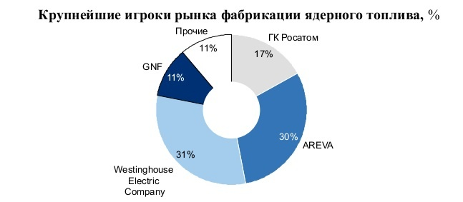
«Макроэкономический фактор»:
Изменение рыночной доли топливной компании на глобальном рынке ядерного топлива вследствие опережения (опоздания) промышленного освоения эффективного толерантного топлива, в том числе в «ТВС-квадрат».
Годовой оборот рынка ядерного топлива составляет более $35 млрд.
Массовое внедрение (или не внедрение) толерантного топлива может сказаться и на макроэкономических показателях экономики ядерной энергетики.

Slide 5
Приведённая стоимость электроэнергии
Приведенная стоимости электроэнергии LCOE (Levelized Costof Electriсity) (долл./кВт·ч):
$$LCOE=\frac{AK+Y}{E}=C_{K}+C_{Y}.$$
$AK+Y$ - среднегодовые приведенные затраты (долл./год);
К – инвестиции в сооружение АЭС (долл.);
А - эффективная норма амортизации капитальных затрат (1/год);
Y – эксплуатационные затраты (долл./год), включая топливные Y_{T};
Е – годовое производство электроэнергии (кВт·ч/год);
С_{К} =АК/Е - капитальная составляющая стоимости электроэнергии,
С_{Y}=Y/E – эксплуатационная составляющая, включая топливную.
Реактор установленной мощности 1200 МВт с капитальными затратами К=5 млрд. долл. при КИУМ=0,88 вырабатывает за год около 9 ТВт·ч электроэнергии и характеризуется приведенной стоимостью отпускаемой электроэнергии около LCOE=65 долл./МВт·ч, включающей С_{К}=43 долл./МВт·ч и С_{Y}=22 долл./МВт·ч, в том числе 6-10 долл./МВт·ч топливной составляющей (в этом случае эффективная норма амортизации капитальных затрат А=7,7 %/год).

Slide 6
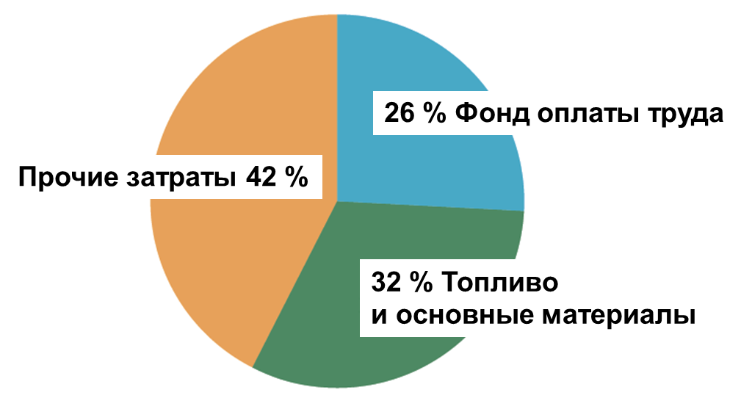
Одной из составляющих эксплуатационных затрат АЭС является топливная составляющая Y_{F}, зависящая от количества ТВС, расходуемых ежегодно на подпитку реактора при его перегрузках, и от стоимости ТВС.
Структура себестоимости производства электроэнергии (и эксплуатационных затрат) на АЭС (на Украине). Источник: https://minfin.com.ua/users/vechislavs/blog/42/

Slide 7
В свою очередь, в структуре затрат на топливо собственно фабрикация ТВС составляет 9-20% В итоге, вклад фабрикации ТВС в приведенную стоимость электроэнергии АЭС не превышает 3 % (рис.). Поэтому увеличение затрат на фабрикацию ТВС с толерантным топливом, например, вдвое вызовет увеличение приведенной стоимости электроэнергии менее чем на 3%, а подорожание фабрикации ТВС втрое даст прирост стоимости электроэнергии на 6%. Ниже приводится оценка затрат на изготовление оболочки твэлов как части затрат на фабрикацию ТВС.
Типичные величины составляющих стоимости электроэнергии АЭС
с реакторами типа PWR

Slide 8
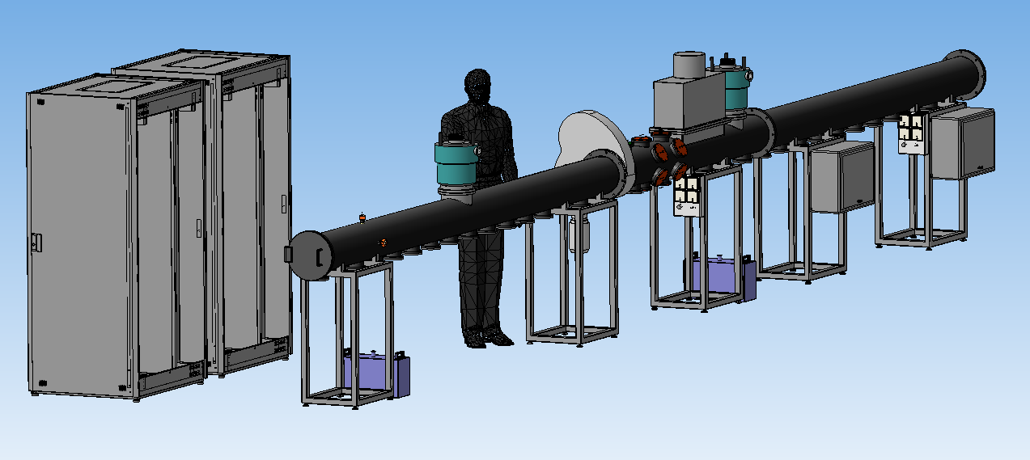
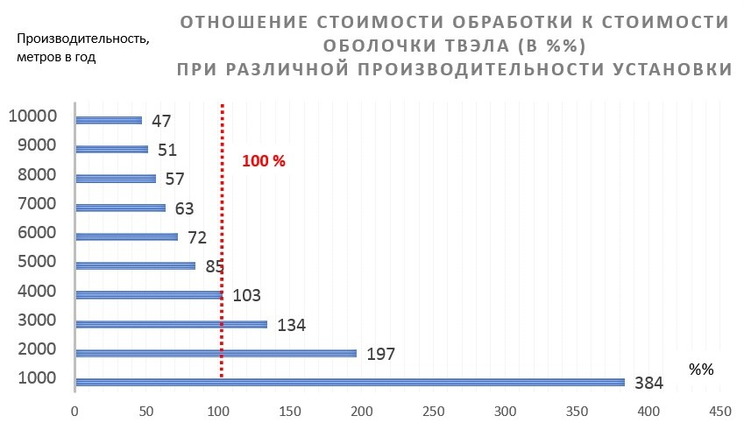
Увеличение затрат вследствие изменения материалов
изменение материалов
↓
увеличение необходимого обогащения топлива и затрат на работу разделения
↓
увеличение затрат на толерантное топливо
Себестоимость ионно-пучковой обработки циркониевых твэльных труб для получения антикоррозионных износостойких барьерных слоёв на установке «ИЛУР» НИЯУ МИФИ при объеме производства более 10 тыс.м/год оценивается в 10-15 долл./м.
Для ежегодной перегрузки топлива в реакторе мощностью 1200 МВт с глубиной выгорания 55-70 МВт·сут/кгU требуется обработать 40-50 км/год циркониевых труб, что требует дополнительных затрат ΔY_{Т}≈0,4-0,8 млн. долл./год.
Затраты составляют ε=2-4% от эксплуатационных затрат, что вызовет увеличение приведенной стоимости электроэнергии на 0,6-1,2%.

Slide 9
Сокращение затрат
Увеличение КИУМ. Означает увеличение выработки электроэнергии АЭС на ΔЕ=μЕ за счет повышения глубины выгорания ATF. Благодаря повышению глубины выгорания ATF снижается масса отработанного топлива (ОЯТ), что важно для экономики «back-end» ЯТЦ. Кроме того, технология ATF может в некоторой степени способствовать приближению к известной парадигме «чем безопаснее, тем дешевле»
Сокращение затрат на барьеры безопасности. Поскольку капитальная составляющая стоимости электроэнергии АЭС достигает 65-70%, то снижение капитальных затрат за счет ATF (снижение инженерных барьеров безопасности) всего на i=5% позволяет снизить стоимость электроэнергии до 4%.
Снижение отчислений из доходов АЭС на страхование. Страховые тарифы Y_{СТР} должны учитывать вероятную частоту аварийных ситуаций и возможный экономический ущерб. Если предположить, что внедрение ATF будет способствовать снижению как частоты аварий, так и величины ущерба от них (например, из-за отсутствия образования водорода), то есть снижению Y_{СТР} на относительную величину ψ=-ΔY_{СТР}/Y

Slide 10
Влияние ATF на возможные изменения рыночной доли топливных компаний
НЫНЕШНЯЯ СИТУАЦИЯ
УГРОЗЫ В БУДУЩЕМ
Превышение в ближайшие десятилетия производственных возможностей фабрикации ТВС для легководных реакторов(≈15 кт/год - WNA, 2017) над потребностями ядерной энергетики (почти вдвое)
Старт проекта Европейской Комиссии об упрощенном лицензировании альтернативного топлива для реакторов российского дизайна (2015 г.)
Приближение сроков вывода из эксплуатации 14 реакторов ВВЭР-440, работающих за рубежом.
- вырабатывают около 15% электроэнергии всех АЭС мира, используя топливо, произведенное в России.
Почти 75% из ныне действующих ≈450 реакторов в мире работают на топливе «ТВС-квадрат» зарубежных компаний (за вычетом CANDU и ВВЭР).

Slide 11
выводы
Влияние нового топлива ATF на стоимость электроэнергии (на микроэкономическом уровне) может сказываться как на капитальной, так и на эксплуатационной составляющей.
Корректная оценка приведенной стоимости электроэнергии АЭС (а также других критериев эффективности инвестиций в АЭС) с новым топливом ATF возможна только при адекватном расчете коэффициентов влияния. В частном случае, когда рентабельность составит 7%, получаем значение приведенной стоимости электроэнергии на 12 % меньше приведенной стоимости электроэнергии стандартного блока. То есть, несмотря на дополнительные затраты на производство толерантного топлива, возможно снижение стоимости электроэнергии благодаря сочетанию других «факторов влияния».
При текущем состоянии исследований в области технологий ATF сделать более строгие оценки представляется затруднительным.

Slide 12
выводы
Факты свидетельствуют о резком возрастании конкуренции на глобальном рынке ТВС и вытеснении российской топливной компании из традиционных для нее мест. Если отечественные предприятия опоздают с производством и выходом на мировой рынок «ТВС-квадрат», содержащим толерантное топливо, а зарубежные топливные компании начнут его массовое производство раньше отечественной топливной компании, то глобальный рынок для нас может быть проигран, что чревато существенными потерями экспортных доходов.
ATF-топливо повышает безопасность АЭС за счет пассивных физико-химических свойств применяемых материалов, а не за счет «новых активных инженерных барьеров», реализуя принцип «чем безопаснее, тем дешевле».
В НИЯУ МИФИ в экономико-аналитическом институте проводится поисковая работа по экономической оценке стоимости обеспечения безопасности АЭС по двум каналам:
-использование толерантного топливо;
-совершенствование систем пассивной безопасности.

Slide 13
Заключение
В среднесрочной перспективе существующие инженерные барьеры безопасности действующих, строящихся и планируемых к строительству ядерных реакторов сохранятся.
Одновременно будут осваиваться технологии толерантного топлива, нуждающиеся в обосновании инженерно-физических и инженерно-экономических преимуществ.
В настоящее время необходимо разработать детальную методику расчета микро- и макроэкономических критериев эффективности инвестиций в ATF-топливо.
Эта методика должна позволять не только сравнение различных технологий ATF-топлива и их влияние на экономику АЭС, но и обоснование дорожной карты внедрения этих технологий в действующие реакторы для обеспечения своевременных конкурентных преимуществ отечественной топливной компании на глобальном рынке ядерной энергетики.
В долгосрочной перспективе при успешном освоении ATF-топлива потребуется инженерно-экономическое обоснование возможности отказа от некоторых традиционных и дорогостоящих инженерных барьеров безопасности в сочетании с инновационной модернизацией конструкции ядерных реакторов (ужесточение спектра нейтронов и повышение коэффициента воспроизводства плутония в реакторах типа ВВЭР и др.).

Slide 14
БЛАГОДАРЮ ЗА ВНИМАНИЕ

